Slide 1
Деякі практичні аспекти оцінки роботи витяжних шаф, ШББ, повітряних шлюзів, пунктів збору мокротиння

Slide 2
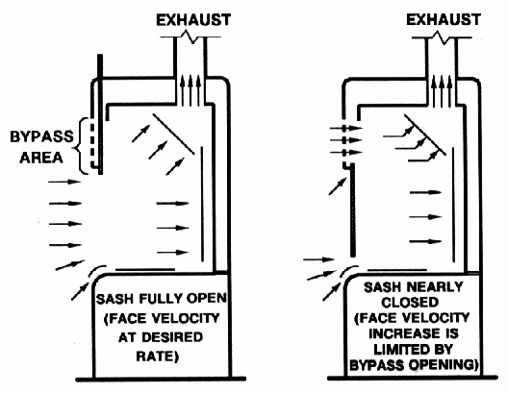
100% вытяжка 0.5 m/s

Slide 3
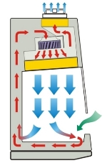
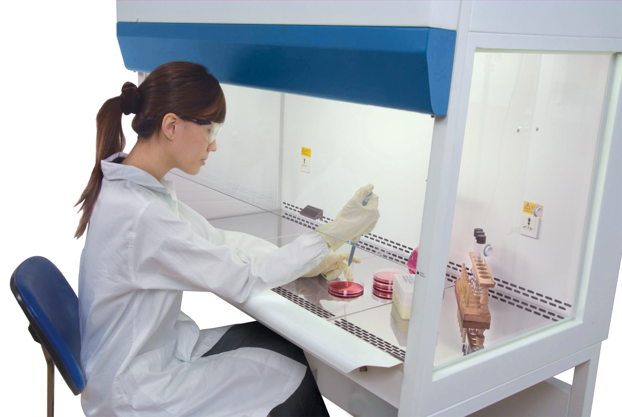
ШББ II класса тип А2

Slide 4
Повітряні шлюзи
Дві двері кращі за одну
УФ-опромінювач в шлюзі краще за просто дві двері
Активний шлюз краще за пасивний з УФ-опромінювачем
Notes:
ПОВІДОМТЕ, що повітряний шлюз – найбільш дієвий засіб відокремити повітря «брудної» зони від повітря «чистої» зони

Slide 5
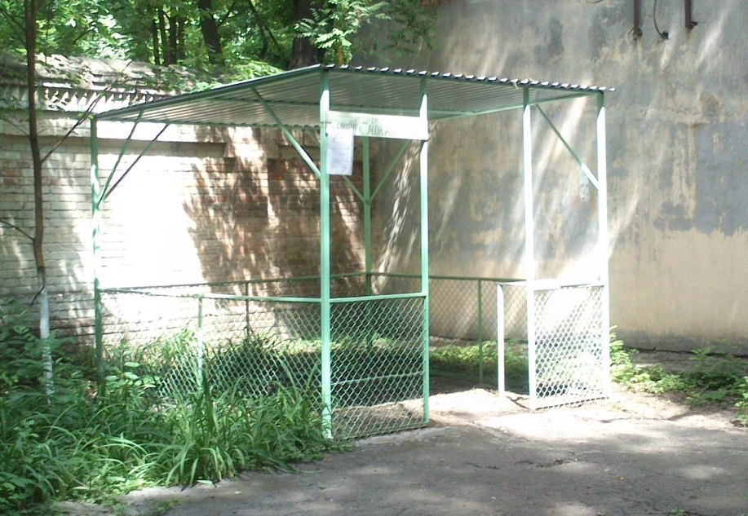
Кімната для збору мокротиння
- усунення забруднення інших приміщень
- видалення брудного повітря
(кратність повітрообміну – 20 та більше)
- організований викид повітря
- УФ-опромінювач
- розроблені СОПи щодо роботи кімнати збору мокротиння

Slide 6
ДЯКУЮ!

